Slide 1



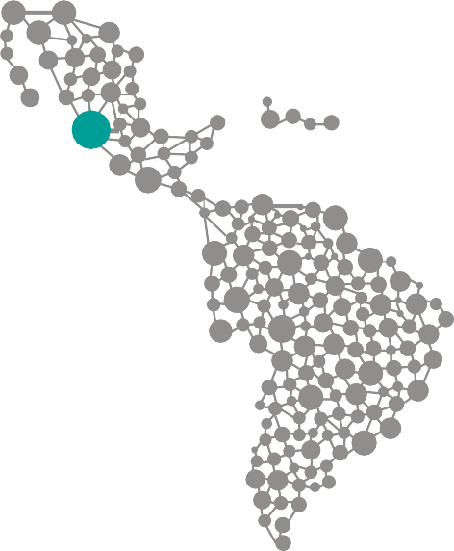


















IX Seminario Internacional de la Red de
GESTIÓN PARA RESULTADOS
en Gobiernos Subnacionales de América Latina y el Caribe
7, 8 y 9 de septiembre 2016
Guadalajara, Jalisco, México
gprdsubnacionales2016.org
#gprdsubnacional

Slide 2

GESTIÓN PARA RESULTADOS
IX Seminario Internacional de la Red de
en Gobiernos Subnacionales de América Latina y el Caribe
7, 8 y 9 de septiembre 2016
Guadalajara, Jalisco, México
Laboratorio de Innovación Quito LINQ Panel I- Experiencias de co-creación ciudadana: laboratorios e innovación pública
Econ. Carolina Pozo

Slide 3




IX Seminario Internacional de la Red de
GESTIÓN PARA RESULTADOS
en Gobiernos Subnacionales de América Latina y el Caribe
7, 8 y 9 de septiembre 2016
Guadalajara, Jalisco, México

Slide 4
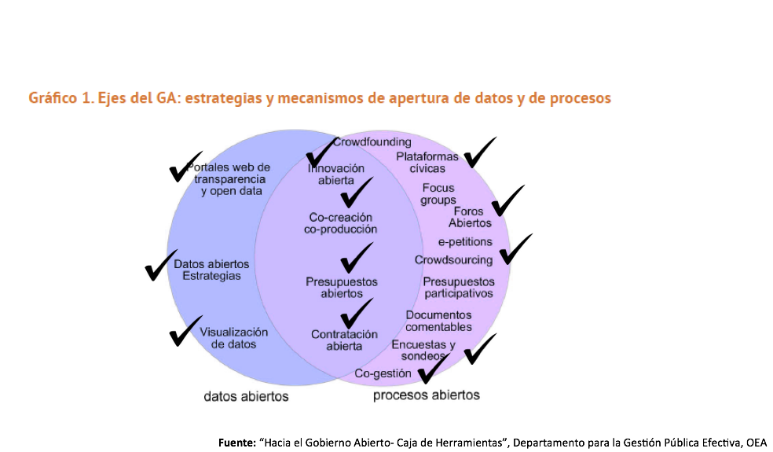
IX Seminario Internacional de la Red de
GESTIÓN PARA RESULTADOS
en Gobiernos Subnacionales de América Latina y el Caribe
7, 8 y 9 de septiembre 2016
Guadalajara, Jalisco, México

Slide 5
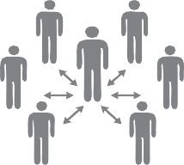
IX Seminario Internacional de la Red de
GESTIÓN PARA RESULTADOS
en Gobiernos Subnacionales de América Latina y el Caribe
7, 8 y 9 de septiembre 2016
Guadalajara, Jalisco, México
Ausencia de mecanismos y espacios formales
participación colaboración ciudadana
formulación propuestas innovadoras
resolver problemas ciudad
de
donde
para

Slide 6
IX Seminario Internacional de la Red de
GESTIÓN PARA RESULTADOS
en Gobiernos Subnacionales de América Latina y el Caribe
7, 8 y 9 de septiembre 2016
Guadalajara, Jalisco, México
Linq, n. [ Linq]
[soluciones] co-creación, espacio abierto, disruptivo; [cultura.] participación ciudadana, experimentación cívica; [potencia.] agentes de cambio, ecosistema innovación; [industria] innovación pública;

Slide 7
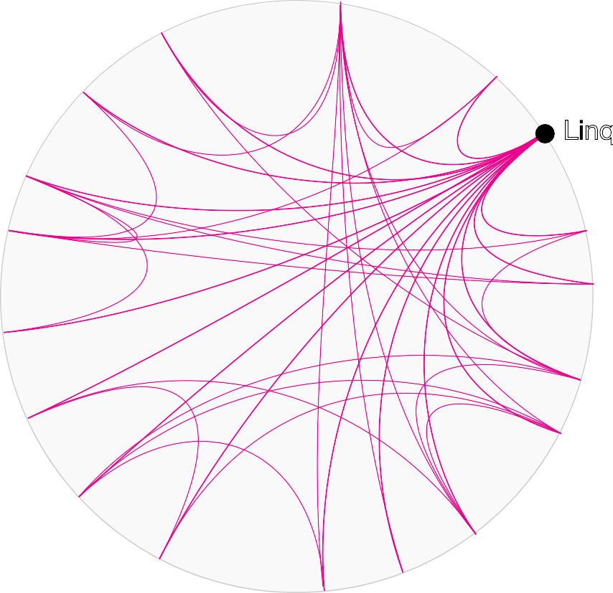
IX Seminario Internacional de la Red de
GESTIÓN PARA RESULTADOS
en Gobiernos Subnacionales de América Latina y el Caribe
7, 8 y 9 de septiembre 2016
Guadalajara, Jalisco, México
gobierno y sector público
inversionistas
ONG's, OSC's, colectivos grupos comunitarios
emprendedores
Linq
ingenieros artistas
incubadoras
co-workings
líderes de opinión
compañías tradicionales
docentes
medios
estudiantes de colegio
+ universidad
profesionales jóvenes
institutos especializados
colegios
universidades
individuos
organizaciones

Slide 8
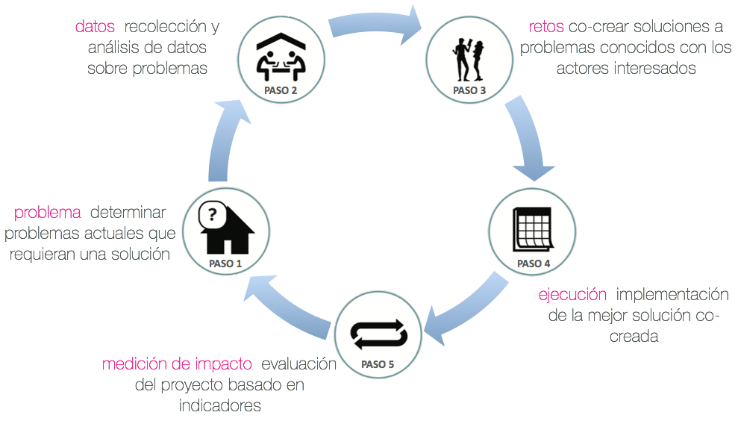
IX Seminario Internacional de la Red de
GESTIÓN PARA RESULTADOS
en Gobiernos Subnacionales de América Latina y el Caribe
7, 8 y 9 de septiembre 2016
Guadalajara, Jalisco, México

Slide 9
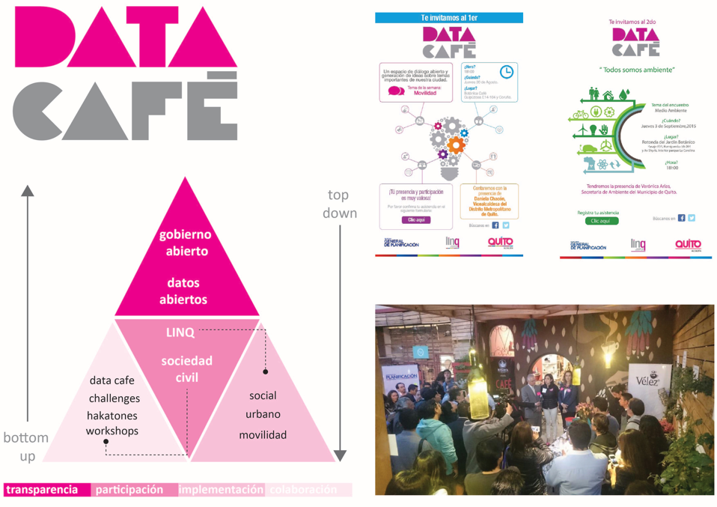
IX Seminario Internacional de la Red de
GESTIÓN PARA RESULTADOS
en Gobiernos Subnacionales de América Latina y el Caribe
7, 8 y 9 de septiembre 2016
Guadalajara, Jalisco, México

Slide 10

IX Seminario Internacional de la Red de
GESTIÓN PARA RESULTADOS
en Gobiernos Subnacionales de América Latina y el Caribe
7, 8 y 9 de septiembre 2016
Guadalajara, Jalisco, México
10

Slide 11


IX Seminario Internacional de la Red de
GESTIÓN PARA RESULTADOS
en Gobiernos Subnacionales de América Latina y el Caribe
7, 8 y 9 de septiembre 2016
Guadalajara, Jalisco, México

Slide 12
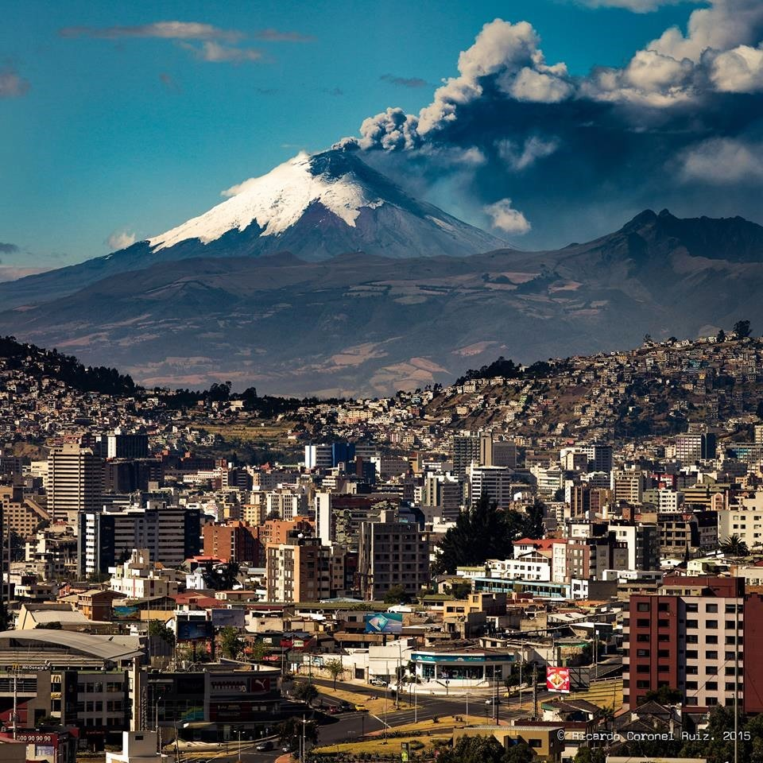
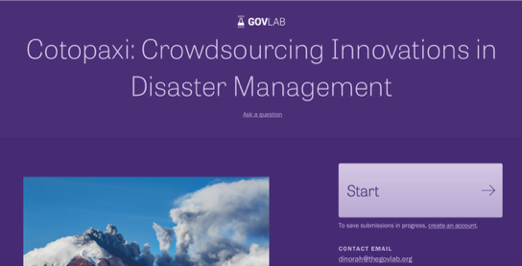

IX Seminario Internacional de la Red de
GESTIÓN PARA RESULTADOS
en Gobiernos Subnacionales de América Latina y el Caribe
7, 8 y 9 de septiembre 2016
Guadalajara, Jalisco, México
El Cotopaxi es el volcán activo
más grande del mundo
menos de 40 minutos para evacuar comunidades en riesgo
350.000 personas en situación vulnerable
#CoachingCotopaxi programa de crowdsourcing mundial de innovación en manejo de desastres
definir y entender la naturaleza del problema
soluciones de bajo costo y alto
imapacto
impacto
que ya se hayan
implementado en el mundo

Slide 13
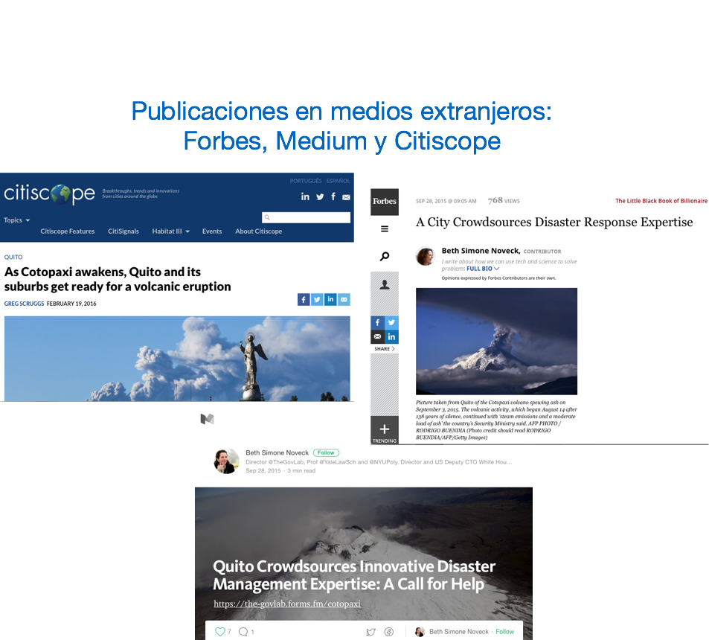
IX Seminario Internacional de la Red de
GESTIÓN PARA RESULTADOS
en Gobiernos Subnacionales de América Latina y el Caribe
7, 8 y 9 de septiembre 2016
Guadalajara, Jalisco, México

Slide 14
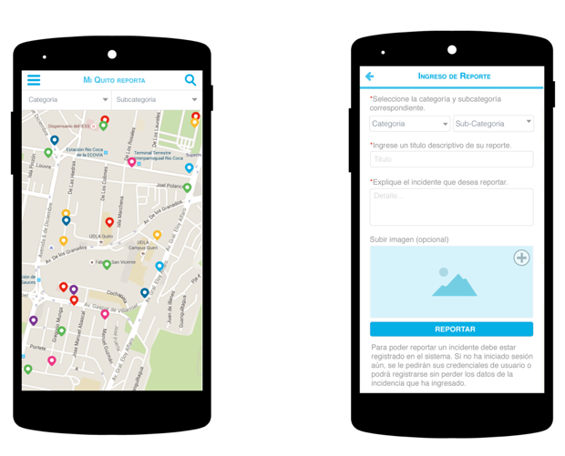
IX Seminario Internacional de la Red de
GESTIÓN PARA RESULTADOS
en Gobiernos Subnacionales de América Latina y el Caribe
7, 8 y 9 de septiembre 2016
Guadalajara, Jalisco, México

Slide 15
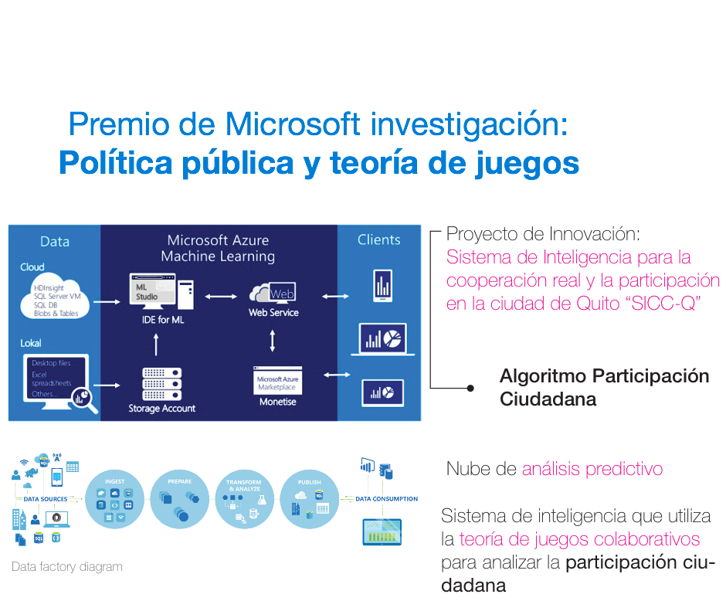
IX Seminario Internacional de la Red de
GESTIÓN PARA RESULTADOS
en Gobiernos Subnacionales de América Latina y el Caribe
7, 8 y 9 de septiembre 2016
Guadalajara, Jalisco, México

Slide 16


IX Seminario Internacional de la Red de
GESTIÓN PARA RESULTADOS
en Gobiernos Subnacionales de América Latina y el Caribe
7, 8 y 9 de septiembre 2016
Guadalajara, Jalisco, México

